Slide 1



Android平台chromium的消息循环
Institute of Software,Chinese Academy of Sciences
宋小远

Slide 2
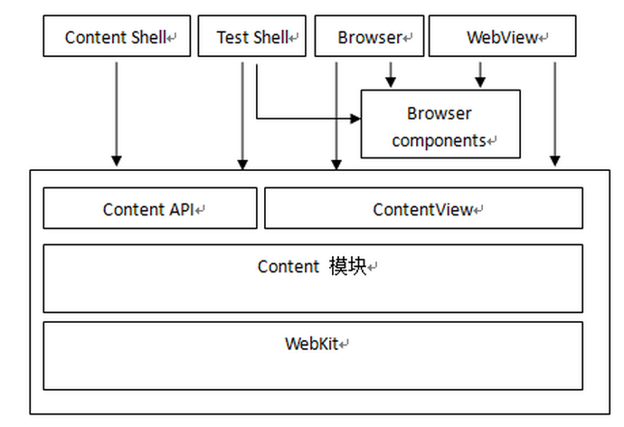
Android的chromium
Android上的chromium并不是全部开源的。但是content模块和content shell以及Test shell是开源的，并且可以编译。其中content模块就是渲染网页和支持HTML5功能的核心。node-webkit就是基于content模块构建的。

Slide 3
Android系统的消息循环
对于一个Android程序来说，一旦启动，主线程就会有一个Java层的消息循环处理用户输入事件等系统事件。但是chromium又有自己的消息循环。那么就需要理解chromium中的消息循环是如何无缝整合到Android Java层的消息循环中去。
android.os.Looper，Android中每个线程关联到一个Looper,它不断的轮询该线程中的消息队列（由loop()函数实现），然后根据消息的目标，发送给相应的Handler，如果队列为空则等待。
android.os.Handler, 允许开发者向线程的消息队列发送或者处理消息和Runable对象。作用：（1）异步处理消息和Runable对象。（2）把一个消息添加到线程的队列中（可以由其他线程调用Handler，这样就把消息发送到目标线程）。
一个线程可以有多个Handler，Looper在轮询消息队列时，负责将消息派发给Handler，然后由目标Handler的handleMessage来处理这个消息。其中Runable对象会自己执行。

Slide 4
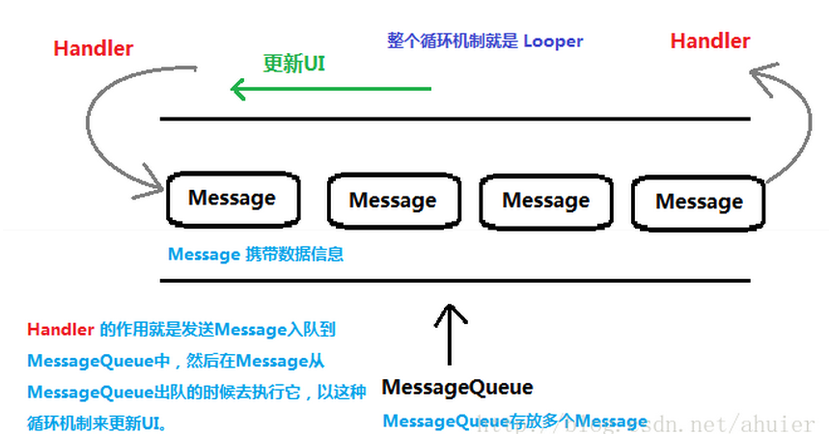
Android系统的消息循环

Slide 5
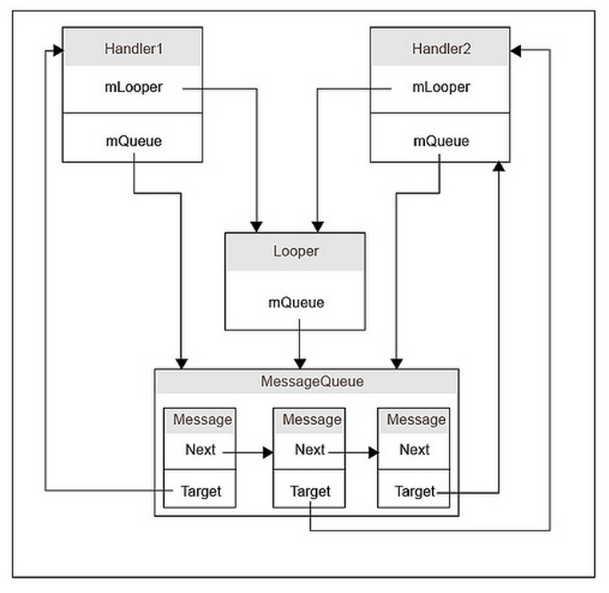
Android系统的消息循环

Slide 6
Android系统Chromium的消息循环
主要的思路就是Java的looper、handler和C++的异步任务之间的交互。C++将异步任务发送给Java层，Java层通过handler来处理C++的异步任务。。。
以前讲过，messageLoop有一个TYPE_JAVA专门是负责Android的消息循环，它是javaMessageHandler的基础，在Android中，实际上是javaMessageHandler来处理messageloop中的任务。
只是处理UI类的任务，因为像IO任务，是定义的OS_PSIX，这是Android和Linux是一样的。

Slide 7
Android系统Chromium的消息循环
分析MessageLoopForUI类，在Android上不同的是，重新申明了start()函数。因为在Android上，UI的消息循环是在Java层管理的，所以以前的run()函数就不可以了。
在建立，MessageLoopForUI对象的过程中，和以前分析的一样，先init()函数，然后调用CreateMessagePumpForType()创建一个messagePump。
分析CreateMessagePumpForType(),创建的是MessagePumpForUI对象。但是该类的具体实现是在message_pump_android.cc中。
代码在message_loop.cc文件中。

Slide 8
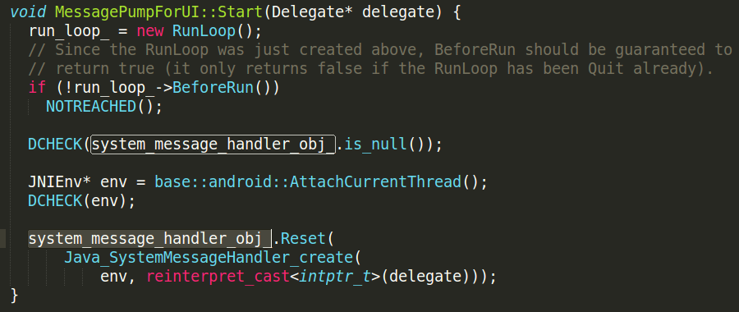
Android系统Chromium的消息循环
分析message_pump_android的类。messageloop在android中开始运行不是调用run()函数，而是调用start函数()。在message_pump_android.cc文件中start()函数截图如下：

Slide 9
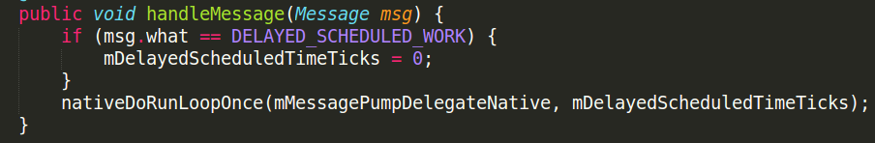
Android系统Chromium的消息循环
SystemMessageHandler类是java实现的，继承android.os.Handler。
Start方法会通过JNI向Java层请求创建SystemMessageHandler，向当前UI线程的Looper增加一个新的Handler类型，它提供了自己的handleMessage方法。
那么该线程中Looper在循环的时候，就会把messagequeue中的特定消息发送给SystemMessageHandler，由它的handleMessage来处理消息。

Slide 10
Android系统Chromium的消息循环
当UI线程的Looper收到这个异步消息后，它会准确无误的派发给SystemMessageHandler，由SystemMessageHandler.handleMessage重载方法去处理这个消息，如上代码所示。handleMessage执行了一个定义在MessagePumpForUI中的native方法DoRunLoopOnce()。
DoRunLoopOnce方法使C++层的MessageLoop有机会去处理自己的异步任务，包括延时任务和Idle任务。
DoRunLoopOnce方法的实现在Message_pump_android.cc中，具体实现方法还没看。

Slide 11
Android系统Chromium的消息循环
那么过程就是，message_pump_android建立并执行satrt()函数启动之后，会在线程中创建一个SystemMessageHandler对象，该对象用来接受来自Looper的特定的消息以及像UI线程发送消息。
Looper在创建之后，一直轮询所在线程中的消息队列，当有任务的时候，将任务分发给特定的Handler。
在SystemMessageHandler中，sendMessage(meg)，是将消息放入到线程的消息队列，然后当looper轮询到此消息的时候，会将此消息发送给SystemMessageHandler对象，然后由该对象的HandleMessage()函数来处理消息。
HandlerMessage()函数会调用C++实现的message_pump_android中的DoRunLoopOnce()函数，由该函数去调度线程中chromium c++ 的messageloop去处理自己的任务。

Slide 12
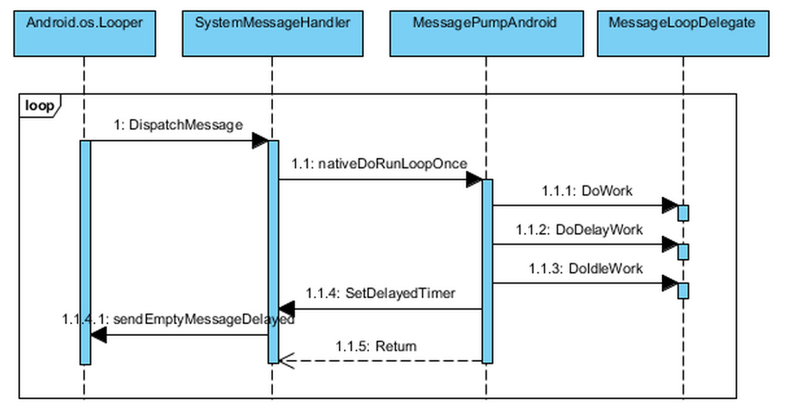
Android系统Chromium的消息循环

Slide 13
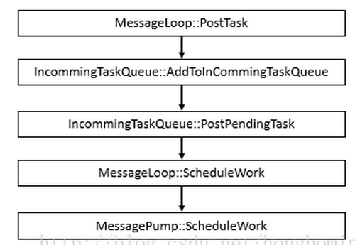
Android系统Chromium的消息循环
java层的looper怎样获取chromium中 c++层的异步消息？
当线程A向线程B投递任务时，首先找到线程B的messageloop，然后通过调用MessageLoop::current()->PostTask*向线程的MessageLoop添加新的异步任务时，MessageLoop::ScheduleWork都发起调度任务执行的动作，而MessageLoop::ScheduleWork则是请求MessagePump来完成这个动作。

Slide 14
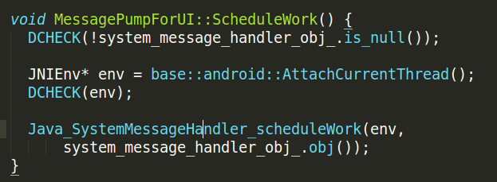
Android系统Chromium的消息循环
每当调用PostPendingTask时，会查看是否调用messageloop的ScheduleWork()函数，如果是linux的话，只有当messageloop是睡眠状态的情况下调用，但是是Android的话，每次都会调用。具体实现参见incoming_task.queue.cc。
最终会调用message_pump_android中的ScheduleWork()函数。
然后会调用Java层的SystemMessageHandler中的scheduleWork函数。

Slide 15

Android系统Chromium的消息循环
Java层的SystemMessageHandler中的scheduleWork函数会调用本地的sendEmptyMessage(scheduleWork)函数，将scheduleWork的消息放到自己线程中的Java层的消息队列，然后由Java层的Looper去轮询。

Slide 16
谢谢
  谢谢～

